Slide 1
विश्व के 7 महाद्वीप
195 देशों का एक समूह है।
किस महाद्वीप में हैं कितने देश, और क्या है इनमें खास ? आओ जानते हैं।

Slide 2
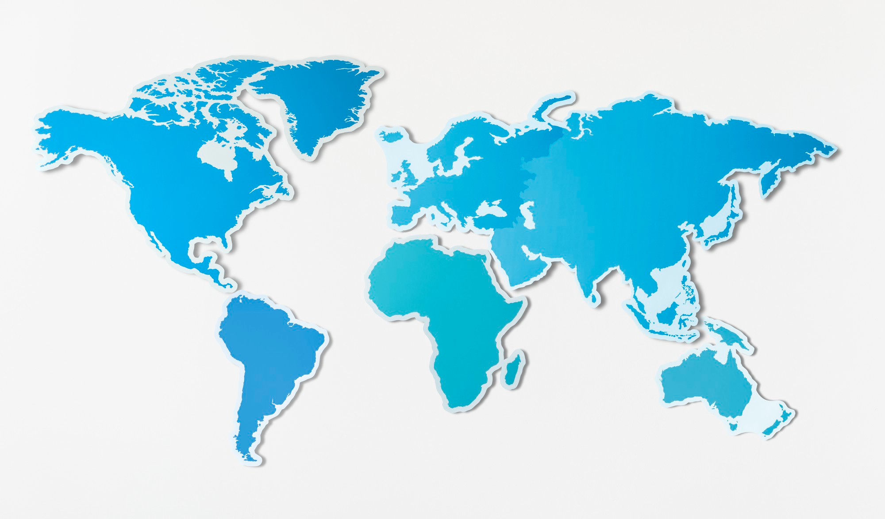

Slide 3
महाद्वीप
महाद्वीपों के बारे में अधिक जानने के लिए उनसे संबंधित कलर पर क्लिक करें
नक्शे में पहचान के लिये इन पर क्लिक करे
1 एशिया
2 अफ्रीका
3 उत्तरी अमेरिका
4 दक्षिण अमेरिका
5 अंटार्कटिका
6 यूरोप
7 ऑस्ट्रेलिया

Slide 4
एशिया
क्षेत्रफल और जनसंख्या दोनों ही दृष्टि से यह विश्व का सबसे बड़ा महाद्वीप है।
इसमें 48 देश हैं।
दुनिया की 80% आबादी इस महाद्वीप में रहती है।
44,579,000 वर्ग किमी के क्षेत्र में फैला हैं।
यह महाद्वीप पूर्व में प्रशांत महासागर, उत्तर में आर्कटिक महासागर, दक्षिण में हिंद महासागर और पश्चिम में यूरोप से घिरा है। यूराल पर्वत इसे यूरोप से अलग करते हैं और सिनाई प्रायद्वीप और लाल सागर इसे अफ्रीका से अलग करते हैं।
इस महाद्वीप में दुनिया की सबसे ऊंची पर्वत श्रृंखला हिमालय है।
दुनिया के दो सबसे अधिक आबादी वाले देश (चीन,भारत) इसी में हैं।
एशिया बौद्ध धर्म, हिंदू धर्म, इस्लाम और ईसाई धर्म सहित कई प्रमुख धर्मों का जन्मस्थान है।

Slide 5
अफ्रीका
क्षेत्रफल और जनसंख्या दोनों के हिसाब से यह एशिया के बाद दुनिया का दूसरा सबसे बड़ा महाद्वीप है।
इसमें 54 देश हैं।
दुनिया की 16% से अधिक आबादी इस महाद्वीप में रहती है।
यह महाद्वीप 30,370,000 वर्ग किमी क्षेत्रफल में फैला हुआ है।
यह पश्चिम में अटलांटिक महासागर, उत्तर में भूमध्य सागर, पूर्व में लाल सागर और हिंद महासागर और दक्षिण में अटलांटिक और हिंद महासागर से घिरा है।
तीनों अक्षांश - भूमध्य रेखा, कर्क रेखा और मकर रेखा अफ्रीका से होकर गुजरती हैं।
अफ्रीका को अक्सर "मानव जाति का पालना" कहा जाता है, क्योंकि इसे आधुनिक मनुष्यों का जन्मस्थान माना जाता है।
दुनिया की सबसे लम्बी नदी, नील नदी यही बहती है।

Slide 6
उत्तरी अमेरिका
क्षेत्रफल की दृष्टि से यह पृथ्वी पर तीसरा सबसे बड़ा महाद्वीप है।
जनसंख्या की दृष्टि से चौथा सबसे बड़ा महाद्वीप है।
इसमें 23 देश शामिल हैं।
यह पूरी तरह से उत्तरी गोलार्ध में स्थित है।
यह महाद्वीप 24,709,000 वर्ग किमी में फैला हुआ है।
इसकी सीमा उत्तर में आर्कटिक महासागर, पूर्व में अटलांटिक महासागर, पश्चिम में प्रशांत महासागर और दक्षिण में दक्षिण अमेरिका से लगती है।
पनामा की एक बहुत संकरी पट्टी इस्तमुस इसे दक्षिण अमेरिका से जोड़ती है।
बेरिंग जलडमरूमध्य इसे एशिया से अलग करती है।

Slide 7
दक्षिण अमेरिका
यह क्षेत्रफल की दृष्टि से चौथा सबसे बड़ा महाद्वीप है।
यह दुनिया का पांचवां सबसे अधिक आबादी वाला महाद्वीप है।
इसमें 12 राष्ट्र शामिल हैं।
इसके ज्यादातर देश दक्षिणी गोलार्ध में स्थित हैं, जबकि महाद्वीप का एक छोटा हिस्सा पश्चिमी गोलार्ध में स्थित है।
17,840,000 क्षेत्रफल में फैला यह महाद्वीप पूर्व में अटलांटिक महासागर, पश्चिम में प्रशांत महासागर, दक्षिण में दक्षिणी महासागर और उत्तर में उत्तरी अमेरिका से घिरा है।
यह महाद्वीप पृथ्वी के फेफड़े कहलाने वाले अमेजन वर्षावन का घर है।

Slide 8
अंटार्कटिका
यह पृथ्वी पर पांचवां सबसे बड़ा महाद्वीप है।
यहाँ कोई देश नहीं है और स्थायी मानव निवास नहीं है। हालांकि, महाद्वीप में स्थायी मानव बस्तियां हैं, जहां वैज्ञानिक और सहायक कर्मचारी बारी-बारी से रहते हैं।
यह 14,200,000 वर्ग किमी के क्षेत्र में फैला हुआ।
यह महाद्वीप पूरी तरह से दक्षिणी महासागर से घिरा हुआ है।
अंटार्कटिका पृथ्वी पर सबसे ठंडा, सबसे शुष्क और सबसे तेज हवा वाला महाद्वीप है।

Slide 9
यूरोप
यह दुनिया का छठा सबसे बड़ा महाद्वीप है।
यह दुनिया का तीसरा सबसे अधिक आबादी वाला महाद्वीप है।
यूरोप और एशिया को कभी-कभी यूरेशिया भी कहा जाता है, क्योंकि वे भौतिक रूप से जुड़े हुए हैं, लेकिन भाषाई और सांस्कृतिक मतभेदों के कारण अलग-अलग महाद्वीप माने जाते हैं।
यूरोप में 48 देश शामिल हैं।
इस महाद्वीप की सीमा उत्तर में आर्कटिक महासागर, पश्चिम में अटलांटिक महासागर, दक्षिण-पूर्व में कैस्पियन सागर और दक्षिण में भूमध्य सागर और काला सागर से लगती है। यूराल और काकेशस पर्वत यूरोप की पूर्वी सीमा हैं।

Slide 10
ऑस्ट्रेलिया
ऑस्ट्रेलिया दुनिया का सबसे छोटा महाद्वीप है।
यह अंटार्कटिका के बाद सबसे समतल और दूसरा सबसे शुष्क महाद्वीप है।
यह अंटार्कटिका के बाद दूसरा सबसे कम आबादी वाला देश भी है।
इसमें 14 देश शामिल हैं।
8,525,989 वर्ग किमी में फैले इस क्षेत्र को इसी नाम के देश से अलग करने के लिए ओशिनिया के रूप में भी वर्णित किया गया है।
ऑस्ट्रेलिया दुनिया के सबसे बड़े मोनोलिथ, उलुरु (एयर्स रॉक) का घर है।

